Slide 1



Именуване на идентификатори
Именуване на променливи, методи, параметри, свойства, константи, класове, интерфейси и др.
Разработка
на софтуер
Учителски екип
Обучение за ИТ кариера
https://it-kariera.mon.bg/e-learning/

Slide 2

Съдържание
Общи съвети за именуване
Именуване на класове, типове и приложения
Именуване на методи и техните параметри
Именуване на променливи и константи
Други съвети за именуване

Slide 3


Общи съвети за именуване
Винаги ползвайте английски
Английският е единственият език, използван от всички софтуерни разработчици
Избягвайте съкращенията
Пример: scrpCnt vs. scriptsCount
Избягвайте трудни за произнасяне имена
Пример: dtbgRegExPtrn vs. dateTimeBulgarianRegExPattern

Slide 4



Използвайте смислени имена
Винаги предпочитайте смислени имена
Имена, които биха дали отговор на въпросите:
Какво прави този клас? Каква е целта на тази променлива? За какво се използва тази променлива / клас?
Примери:
FactorialCalculator, studentsCount, Math.PI, configFileName, CreateReport
Лоши примери:
k, k2, k3, junk, f33, KJJ, button1, variable, temp, tmp, temp_var, something, someValue

Slide 5
Имената трябва да са смислени в контекста
Дали дадено име е смислено или не зависи от неговия контекст (неговия ограждащ тип)
Примери за смислени имена:
Generate() в класа LabyrinthGenerator
Find(string fileName) в класа FileFinder
Deposit(decimal amount) в класа Account
Примери за безсмислени имена:
Generate() в класа Program
Find(string name) в класа Program

Slide 6
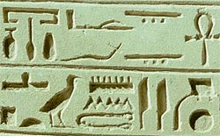
Уж смислени имена
Неопитни разработчици често използват "уж" смислени имена, които всъщност нямат смисъл
Лоши примери:
Topic6Exercise12, LoopsExercise12, Problem7, OOPLecture_LastExercise
Да, Topic6Exercise12 показва, че това е решението на задача 12, но за какво е?
Сума на числа или игра Тетрис?
По-добри примери:
MaximalNumbersSubsequence

Slide 7
Именуване на класове и типове
Именуване на типове (класове, структури, изброими типове и т.н.)
Използвайте PascalCase нотацията
Примери:
RecursiveFactorialCalculator, TreeSet, XmlDocument, IEnumerable, Color, TreeNode, InvalidTransactionException, MainForm
Лоши примери:
recursiveFactorialCalculator, recursive_factorial_calculator, RECURSIVE_FACTORIAL_CALCULATOR

Slide 8
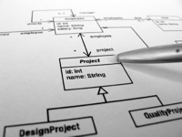
Именуване на класове и структури
Използвайте следните формати:
[Съществително]
[Прилагателно] + [Съществително]
Примери:
Student, FileSystem, BinaryTreeNode, Constants, MathUtils, CheckBox, Calendar
Лоши примери :
Move, FindUsers, Fast, ExtremlyFast, Optimize, Check, FastFindInDatabase

Slide 9
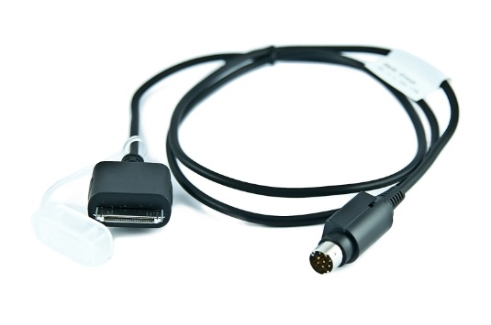
Именуване на интерфейси
Допустими са следните формати:
'I' + [Глагол] + 'able'
'I' + [Съществително], 'I' + [Прилагателно] + [Съществително]
Примери:
IEnumerable, IFormattable, IDataReader, IList, IHttpModule, ICommandExecutor
Лоши примери :
List, iFindUsers, IFast, IMemoryOptimize, Optimizer, FastFindInDatabase, CheckBox

Slide 10

Именуване на изброими типове
Допустими са няколко формата:
[Съществително] или [Глагол] или [Прилагателно]
Използвайте еднакъв стил за всички членове
Примери:
enum Day { Monday, Tuesday, Wednesday, … }, enum AppState { Running, Finished, … }, enum WindowState { Normal, Maximized, … }
Лоши примери :
enum Color {red, green, blue, white}, enum PAGE_FORMAT {A4, A5, A3, LEGAL, …}

Slide 11

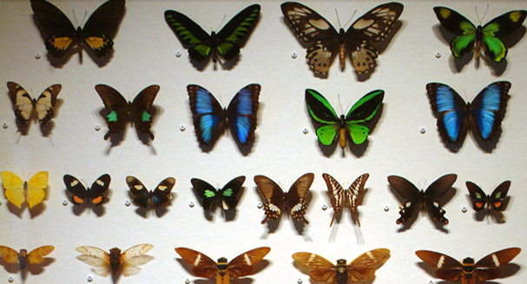
Именуване на специални класове
Атрибути
Добавете окончанието 'Attribute‚
Пример: WebServiceAttribute
Лош пример : WebService
Колекции
Добавете окончанието 'Collection'
Пример: StringsCollection
Лош пример: ListOfStrings

Slide 12

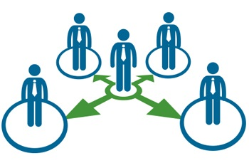
Именуване на специални класове (2)
Изключения
Добавете окончанието 'Exception'
Използвайте информативно име
Пример: FileNotFoundException
Лош пример: FileNotFoundError
Делегати
Добавете окончанието 'Delegate' или 'EventHandler'
Пример: DownloadFinishedDelegate
Лош пример: WakeUpNotification

Slide 13
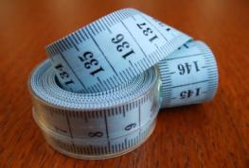
Дължина на имената на класовете
Колко дълго трябва да е името на клас, структура и т.н?
Името да е толкова дълго, колкото е необходимо
Не съкращавайте имената, ако това ще ги направи неясни
Примери: FileNotFoundException, CustomerSupportNotificationService
Лоши примери: FNFException, CustSuppNotifSrvc

Slide 14

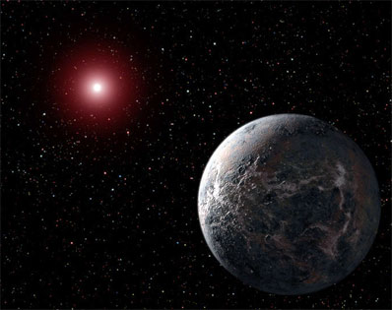
Именуване на пространства от имена
Общи съвети
използвайте PascalCase
Допустими са следните формати:
Company.Product.Component.…
Product.Component.…
Пример:
Microsoft.WinControls.GridView
Лоши примери:
Microsoft_WinControlsGridView, Classes

Slide 15

Именуване на папки с проекти
Имената на папките с проекти трябва да следват името на пространството от имена
Пример:
System
Collections
Generic
System.Collections.Generic…
Лош пример:
system_collections_generic, generic.src

Slide 16
Именуване на файлове
Файловете със програмен код трябва да имат имена, съответстващи на тяхното съдържание
Файлът, съдържащ клас Student, трябва да се казва Student.cs
Примери:
StudentDAO.cs, Constants.cs, CryptographyAlgorithms.cs
Лоши примери:
Program.cs, SourceCode.cs , Page1.aspx, WebApplication1.aspx, _d2.cs, Form1.xaml

Slide 17

Именуване на .NET асемблита
Имената на .NET асемблитата трябва да следват основното пространство за имена с йерархията на своя клас
Примери:
Oracle.DataAccess.dll
Interop.CAPICOM.dll
Microsoft.WinControls.GridView.dll
Лоши примери:
OracleDataAccess.dll
Microsoft_WinControlsGrid_View.dll

Slide 18

Именуване на приложения
Приложенията трябва да се именуват смислено
Използвайте [Съществително] или [Прилагателно] + [Съществително]
Използвайте PascalCase
Примери:
BlogEngine
NewsAggregatorService
Лоши примери:
ConsoleApplication4, WebSite2
zadacha_14, online_shop_temp2

Slide 19

Именуване на методи
Общи съвети
Използвайте смислени имена за методите
Имената трябва да отговарят на въпроса:
Какво прави този метод?
Ако не можете да намерите добро име на метода, помислете има ли ясна цел
Примери: FindStudent, LoadReport, Sine
Лоши примери: Method1, DoSomething, HandleStuff, SampleMethod, DirtyHack

Slide 20

Именуване на методи (2)
Използвайте PascalCase
Пример: LoadSettings
Използвайте следните формати:
[Глагол], [Глагол] + [Съществително], [Глагол] + [Прилагателно] + [Съществително]
Примери: Show, LoadSettingsFile, FindNodeByPattern, ToString, PrintList
Лоши примери: Student, Generator, counter, White, Approximation, mathUtils

Slide 21
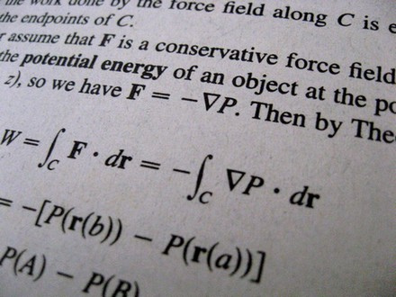
Методи, които връщат стойност
Методите, които връщат стойност, трябва да я описват
Примери:
ConvertMetersToInches, а не MetersInches или Convert или ConvertUnit
Meters2Inches е допустимо
CalculateSine е добре, но Sine също е допустимо
Убедете се, че мерната единица е очевидна
MeasureFontInPixels е за предпочитане пред MeasureFont

Slide 22
Единствена цел на методите
Методите трябва да имат една-единствена цел!
Иначе не могат да се именуват правилно
Какво име ще дадете на метод, който прави годишен отчет на приходите, сваля обновления на софтуера от интернет и сканира системата за вируси?
CreateAnnualIncomesReportDownloadUpdates AndScanForViruses звучи добре, а?
Методи с няколко цели (weak cohesion) трудно се именуват
Вместо това трябва да се преработят

Slide 23

Консистентност при именуването на методите
Спазвайте еднотипност в именуването в целия проект
LoadFile, LoadImageFromFile, LoadSettings, LoadFont, LoadLibrary, но не и ReadTextFile
Използвайте еднотипно противоположностите:
LoadLibrary vs. UnloadLibrary, но не и FreeHandle
OpenFile vs. CloseFile, но не и DeallocateResource
GetName vs. SetName, но не и AssignName

Slide 24

Дължина на имената на методите
Колко трябва да е дълго името на метода?
Името да е толкова дълго, колкото е необходимо
Не съкращавайте, вашата среда за разработка има свойство за автоматично допълване
Примери:
LoadCustomerSupportNotificationService, CreateMonthlyAndAnnualIncomesReport
Лоши примери:
LoadCustSuppSrvc, CreateMonthIncReport

Slide 25

Именуване на параметрите на методите
Имена на параметрите на методите
Предпочитан формат: [Съществително] или [Прилагателно] + [Съществително]
Да са в camelCase нотация
Да са смислени
Мерната единица да е очевидна
Примери: firstName, report, speedKmH, usersList, fontSizeInPixels, font
Лоши примери: p, p1, p2, populate, LastName, last_name, convertImage

Slide 26

Именуване на променливи
Имена на променливи
Да са в camelCase нотация
Предпочитан формат: [Съществително] или [Прилагателно] + [Съществително]
Да обясняват целта на променливата
Ако не можете да намерите добро име на променливата, помислете има ли една-единствена цел
Изключения: променливи с много малък обхват, напр. управляващата променлива на триредов цикъл for
Имената да са образувани еднотипно в целия проект

Slide 27

Именуване на променливи – пример
Примери:
firstName, report, config, usersList, fontSize, maxSpeed, font, startIndex, endIndex, charsCount, configSettingsXml, dbConnection, createUserSqlCommand
Лоши примери:
foo, bar, p, p1, p2, populate, LastName, last_name, LAST_NAME, convertImage, moveMargin, MAXSpeed, _firtName, __temp, firstNameMiddleNameAndLastName

Slide 28
Още за именуването на променливи
Името трябва да се отнася до проблема, който разрешаваме, а не до средствата, с които го правим
Съществителни от бизнес сферата на приложението са за предпочитане пред техническите термини
Примери:
accounts, customers, customerAddress, accountHolder, paymentPlan, vipPlayer
Лоши примери:
paymentsPriorityQueue, playersArray, accountsLinkedList, customersHashtable

Slide 29
Именуване на булеви променливи
Давайте на булевите променливи имена, които внушават вярно или грешно
Използвайте положителни имена за булевите променливи
Лош пример:
Примери:
hasPendingPayment, customerFound, validAddress, positiveBalance, isPrime
Лоши примери:
notFound, findCustomerById, player, programStop, run, list, isUnsuccessfull
if (!notFound) { … }

Slide 30

Именуване на специални променливи
Именуване на броячи
Нека да е еднотипно, напр. [Същ.и.] + 'Count'
Примери: ticketsCount, customersCount
Променливи за състояние
Нека да е еднотипно, напр. [Същ.и.] + 'State'
Примери: blogParseState, threadState
Променливи с малък обхват и малко време на живот
Напр. управляващи променливи в цикли
Може да се използват кратки имена, напр. index, i, u

Slide 31
Временни променливи
Наистина ли мислите, че „временни" променливи съществуват?
Всички променливи в програмата са временни, защото се използват само по време на изпълнение на програмата?
Временните променливи винаги може да се именуват по-добре от temp или tmp:
// Swap a[i] and a[j]
int temp = a[i];
a[i] = a[j];
a[j] = temp;
// Swap a[i] and a[j]
int oldValue = a[i];
a[i] = a[j];
a[j] = oldValue;

Slide 32
Дължина на имената на променливите
Колко трябва да е дълго името на променлива?
Зависи от нейните обхват и време на живот
По-„известните" променливи да са с по-дълги и описателни имена
Допустими примери за имена:
Недопустими примери за имена :
class Student {
private string lastName;
}
for (int i = 0; i < users.Length; i++)
if (i % 2 == 0)
sum += users[i].Weight;
class LinkedList {
public int flag { get; set; }
}
class Student {
private int i;
}

Slide 33

Именуване на константи
Използвайте PascalCase
Използвайте смислени имена, които описват стойността на константите
Примери:
Лоши примери:
private const int ReadBufferSize = 8192;
private const int DefaultFontSizeInPixels = 16;
public static readonly PageSize DefaultPageSize = PageSize.A4;
public const int Max = 512; // Max what? Apples or Oranges?
public const int Buf256 = 256; // What about BUF256 = 1024?
public const string Greater = "&gt;"; // GreaterThanHtmlEntity
public const int FontSize = 16; // 16pt or 16px?
public const PageSize PAGE_SIZE = PageSize.A4; // PascalCase convention

Slide 34
Никога не слагайте подвеждащи имена!
Подвеждащото име е дори по-зле и от съвсем неясно име
Пример:
Представете си метод, който пресмята сумата на всички елементи от масив
Добри имена: Sum или CalculateSum
Лоши имена: CalculateAverage или Max или CheckForNegativeNumber
Внимавайте с "copy/paste" програмирането!

Slide 35
Кое не е наред в този код?
FileStream fs = new FileStream(FILE_NAME, FileMode.CreateNew);
// Create the writer for data.
BinaryWriter w = new BinaryWriter(fs);
// Write data to Test.data.
for (int i = 0; i < 11; i++)
{
w.Write( (int) i);
}
w.Close();
fs.Close();
// Create the reader for data.
fs = new FileStream(FILE_NAME, FileMode.Open, FileAccess.Read);
BinaryReader r = new BinaryReader(fs);
// Read data from Test.data.
for (int i = 0; i < 11; i++)
{
Console.WriteLine(r.ReadInt32());
}
r.Close();
fs.Close();
Source: http://msdn.microsoft.com/en-us/library/36b93480.aspx

Slide 36

Обобщение
Практики при именуване
Общи съвети
Смислени имена (според контекста)
Една-единствена цел
Еднотипност на имената в цялото приложение
Избягвайте грешни и подвеждащи имена

Slide 37
Именуване на идентификатори
https://it-kariera.mon.bg/e-learning/

Slide 38




Министерство на образованието и науката (МОН)
Настоящият курс (презентации, примери, задачи, упражнения и др.) е разработен за нуждите на Национална програма "Обучение за ИТ кариера" на МОН за подготовка по професия "Приложен програмист"
Курсът е базиран на учебно съдържание и методика, предоставени от фондация "Софтуерен университет" и се разпространява под свободен лиценз CC-BY-NC-SA

